Slide 1
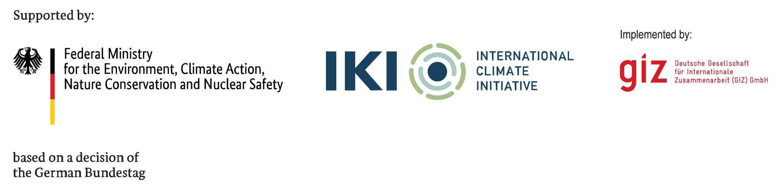

Підходи ЄС до інтегрованого запобігання і контролю промислового забруднення. Директива 2010/75/ЄС
Світлана Сушко, експерт з наближення законодавства щодо зменшення промислового забруднення

Slide 2
ТЕНДЕНЦІЇ РЕГУЛЮВАННЯ ПРОМИСЛОВОГО ЗАБРУДНЕННЯ В ЄС
Директива IPPC (96/61/ЄС), 1996 року, відома як Директива про інтегроване запобігання та контроль забруднення, була прийнята з метою більш комплексного та цілісного підходу до вирішення проблеми впливу промислової діяльності на навколишнє середовище.
Директива 2008/1/ЄС замінила попередницю та містила кілька поправок (запобігання забрудненню повітря, води та ґрунту; мінімізація утворення відходів; сприяння енергоефективності; запобігання та пом'якшення наслідків аварій; забезпечення екологічної відповідальності після припинення діяльності).
Директива IPPC була кілька разів змінена і зрештою замінена Директивою про промислові викиди (2010/75/ЄС), яка об'єднала та оновила кілька законодавчих актів ЄС у сфері охорони навколишнього середовища. Визнання в ЄС принципу «забруднювач платить» («polluter pays»)
Директива була змінена Директивою ЄС 2024/1785 Про викиди від промислових підприємств та тваринництва («on industrial and livestock rearing emissions»)
Вона відійшла від односторонніх екологічних норм, визнавши взаємозв'язок промислового забруднення різних середовищ (повітря, води та землі). Директива мала на меті досягти «відсутності значного забруднення» («no significant pollution») шляхом вимоги до операторів установок використання найкращих доступних технологій (НДТМ) та врахування загального впливу їхньої діяльності на навколишнє середовище.

Slide 3

IED: Industrial Emissions Directive
Директива про промислові викиди 2010/75/ЄС
(інтегроване запобігання та контроль забруднення),
прийнята 24/11/2010 року
ОСНОВНИЙ ІНСТРУМЕНТ ЄС, ЩО РЕГУЛЮЄ ВИКИДИ ЗАБРУДНЮЮЧИХ РЕЧОВИН ВІД ПРОМИСЛОВИХ УСТАНОВОК
Ціль:
Директива про промислові викиди спрямована на ДОСЯГНЕННЯ ВИСОКОГО РІВНЯ ЗАХИСТУ ЗДОРОВ'Я ЛЮДЕЙ І НАВКОЛИШНЬОГО СЕРЕДОВИЩА В ЦІЛОМУ шляхом скорочення шкідливих промислових викидів в ЄС
Понад 50 000 установок, що здійснюють промислову діяльність, перераховану в Додатку I до Директиви, повинні працювати відповідно до інтегрованого дозволу (виданого органами влади в державах-членах). Цей дозвіл повинен містити умови, встановлені відповідно до принципів і положень Директиви.

Slide 4

ОСНОВНІ СТОВПИ ДИРЕКТИВИ 2010/75/ЄC
Інтегрований підхід означає, що дозволи повинні враховувати всі екологічні показники підприємства. Це стосується викидів у повітря, воду та землю, утворення відходів, використання сировини, енергоефективності, шуму, запобігання нещасним випадкам та відновлення території після закриття підприємства
Умови дозволу, включаючи граничні значення викидів, повинні ґрунтуватися на найкращих доступних технологіях та методах управління (НДТМ)
Індивідуальний підхід Директива дозволяє компетентним органам певну гнучкість у встановленні менш суворих граничних значень викидів. Це можливо лише в окремих виключних випадках.
Директива містить обов'язкові вимоги щодо екологічних перевірок. Держави-члени повинні створити систему екологічних перевірок і скласти відповідні плани перевірок. IED вимагає, щоб відвідування об'єкта відбувалося щонайменше кожні 1-3 роки з використанням критеріїв, заснованих на оцінці ризиків.
Директива гарантує, що громадськість має право брати участь у процесі прийняття рішень та бути поінформованою про його наслідки, маючи доступ до заявок на отримання дозволів, дозволів та результатів моніторингу викидів

Slide 5
IED об'єднує сім окремих існуючих директив, що стосуються промислових викидів:
З 7 січня 2014 року:
Директива 78/176/ЄЕС від 20 лютого 1978 року про відходи від виробництва діоксиду титану;
Директива 82/883/ЄЕС про нагляд і моніторинг відходів діоксиду титану;
Директива 92/112/ЄЕС про зменшення промислових відходів діоксиду титану;
Директива 1999/13/ЄС про зменшення викидів летких органічних сполук;
Директива 2000/76/ЄС про спалювання відходів (Директива про спалювання відходів);
Директива 2008/1/ЄС про інтегроване запобігання та контроль забруднення (Директива IPPC);
З 1 січня 2016 року:
Директива 2001/80/ЄС про обмеження викидів певних забруднюючих речовин з великих спалювальних установок (Директива LCP)

Slide 6
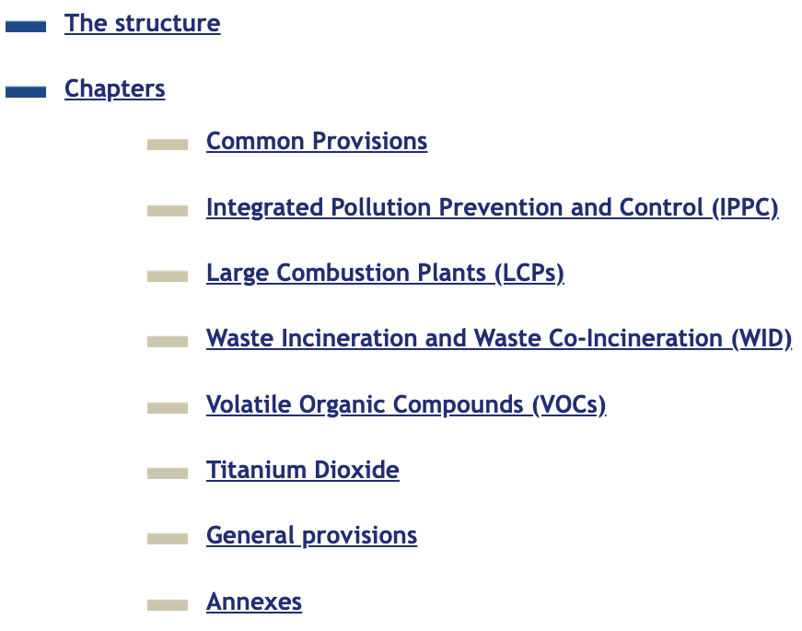
СТРУКТУРА ДИРЕКТИВИ 2010/75/ЄС
IED складається з семи розділів.
Розділи I та VII мають загальне застосування.
Розділ II застосовується лише до видів діяльності, зазначених у Додатку I (як правило, не до установок для спалювання відходів або розчинників).
Решта розділів містять конкретні мінімальні правила (включаючи граничні значення викидів) і застосовуються до конкретних секторів, таких як спалювальні установки, установки для спалювання відходів, установки та процеси, що використовують органічні розчинники, а також промисловість з виробництва діоксиду титану.
IED містить широкий і складний набір перехідних положень та положень щодо транспонування та набрання чинності (статті 80-82).
Реалізація директиви переглянута у січні 2016 року, а потім кожні 3 роки (стаття 73(1)).

Slide 7

КОГО СТОСУЄТЬСЯ ДИРЕКТИВА 2010/75/ЄС
ДОДАТОК 1 Директиви
2010/75/ЄС
Енергетика
Виробництво та обробка металів
Промисловість з переробки мінеральної сировини
Хімічна промисловість
Управління відходами
Інші види діяльності (виробництво і переробка целюлози, виробництво дубленої шкіри та хутра, харчова промисловість, фермерські господарства тощо)
Окрім Додатку 1, Директива містить вимоги до регулювання ВСУ, установок спалювання та сумісного спалювання відходів, ЛОС та виробництва титану.
Додаток до Закону України Про інтегроване запобігання та контроль промислового забруднення
від 16 липня 2024 – Перелік видів діяльності, провадження яких вимагає отримання інтегрованого довкіллєвого дозволу.

Slide 8








ЄВРОПЕЙСЬКЕ ЗАКОНОДАВСТВО
У СФЕРІ ПРОМИСЛОВОГО ЗАБРУДНЕННЯ
ДИРЕКТИВА 2010/75/ЄС ПРО ПРОМИСЛОВЕ ЗАБРУДНЕННЯ (ІНТЕГРОВАНЕ ЗАПОБІГАННЯ ТА КОНТРОЛЬ ПРОМИСЛОВОГО ЗАБРУДНЕННЯ)
ДИРЕКТИВА 2004/107/ЄС
ЩОДО МИШ‘ЯКУ, КАДМІЮ, РТУТІ, НІКЕЛЮ ТА ПОЛІЦИКЛІЧНИХ АРОМАТИЧНИХ ВУГЛЕВОДНІВ У ПОВІТРІ
ДИРЕКТИВА 2000/60/ЄС ПРО ВСТАНОВЛЕННЯ РАМОК ДІЯЛЬНОСТІ СПІВТОВАРИСТВА В ГАЛУЗІ ВОДНОЇ ПОЛІТИКИ
ДИРЕКТИВА 2004/42/ЄС
ПРО ОБМЕЖЕННЯ ЧАСТКИ ЛЕТЮЧИХ ОРГАНІЧНИХ СПОЛУК У ФАРБАХ, ЛАКАХ ТА ПРОДУКЦІЇ ДЛЯ ПОЛІРУВАННЯ ТРАНСПОРТНИХ ЗАСОБІВ
ДИРЕКТИВА 2008/50/ЄС ПРО
ЯКІСТЬ ПОВІТРЯ ТА ЧИСТОТУ ПОВІТРЯ В ЄВРОПІ
ДИРЕКТИВА 2003/4/ЕС ПРО ДОСТУП ГРОМАДСЬКОСТІ ДО ІНФОРМАЦІЇ ПРО НАВКОЛИШНЄ ПРИРОДНЕ СЕРЕДОВИЩЕ
ДИРЕКТИВА 2015/2193/ЄС ПРО ОБМЕЖЕННЯ ВИКИДІВ ДЕЯКИХ ЗАБРУДНЮЮЧИХ РЕЧОВИН В АТМОСФЕРНЕ ПОВІТРЯ ВІД УСТАНОВОК ДЛЯ СПАЛЮВАННЯ СЕРЕДНЬОЇ ПОТУЖНОСТІ
ДИРЕКТИВА 2008/98/ЄС ПРО ВІДХОДИ
ВИСНОВКИ НДТМ
(BAT Conclusions)

Slide 9

ДИРЕКТИВА 2024/1785/ ЄС
Оновлення завершене в 2024 році Директивою (ЄС) 2024/1785, охоплює більше галузей промисловості, встановлює більш суворі обмеження викидів та переглядає звітність щодо забруднюючих речовин. Мета полягає в запобіганні або зменшенні забруднення від промислових викидів та тваринництва, сприянні ефективному використанню ресурсів та підтримці циркулярної економіки.
Остаточний текст оновленої IED підписано 24 квітня 2024 року
Опублікований в Офіційному віснику ЄС 15 липня 2024 року
Держави-члени ЄС мають до 1 липня 2026 року перенести директиву в національне законодавство.

Slide 10
МЕТА ОНОВЛЕННЯ (2019):
1.
Забезпечити повну та послідовну імплементацію Директиви у всіх державах-членах ЄС, з більш жорстким контролем за дозволами на викиди в повітря та воду;
Збільшити інвестиції в нові, чистіші технології, беручи до уваги використання енергії, ефективність використання ресурсів і повторне використання води, уникаючи при цьому зациклення на застарілих технологіях;
Підтримувати більш стійке зростання секторів, які є ключовими для побудови чистої, низьковуглецевої та циркулярної економіки;
Охопити додаткові інтенсивні види сільськогосподарської та промислової діяльності, гарантуючи, що сектори зі значним потенціалом високого використання ресурсів або забруднення також стримуватимуть шкоду довкіллю в джерелі шляхом застосування найкращих доступних технологій;
Створити Інноваційний центр промислової трансформації та викидів (INCITE);
Інтегрувати раніше окремі вимоги щодо зменшення промислових викидів та декарбонізації, щоб майбутні інвестиції у боротьбу із забрудненням краще враховували викиди парникових газів, ефективність використання ресурсів та повторне використання води.
Підвищити прозорість даних та доступ громадськості до екологічної інформації та надати більше можливостей для участі громадськості у видачі та перегляді/оновленні інтегрованих дозволів.
2.
3.
4.
5.
6.
7.

Slide 11




ЗМІНИ ДИРЕКТИВИ 2010/75/ЄС
(2024/1785)
Розширення сфери застосування:
Переглянута директива охоплює більше галузей, таких як великомасштабне виробництво акумуляторів та гірничодобувна діяльність.
Більш суворі обмеження викидів:
Введено нові "Environmental Performance Limit Values" («граничні значення екологічних показників») (EPLV) для встановлення більш суворих стандартів викидів для промислової діяльності.
Покращення звітності:
Звітність про забруднення навколишнього середовища переглянуто та буде інтегровано в новий портал E-PRTR. Це буде відображено в дозволах на промислову діяльність.
Оновлення щодо тваринництва:
Сфера застосування розширено, включивши більше великих інтенсивних тваринницьких господарств. Для деяких тваринницьких господарств запроваджено реєстрацію як альтернативу дозволу.
Перехід на електронний дозвіл:
Держави-члени повинні створити системи електронного дозволу до 2035 року для спрощення процесу та зменшення адміністративного навантаження.

Slide 12
ЗАГАЛЬНІ ЦІЛІ ОНОВЛЕНОЇ IED:
Запобігання або зменшення забруднення:
IED має на меті запобігання забрудненню повітря, води та землі внаслідок промислової діяльності та діяльності великих тваринницьких господарств.
Сприяння ефективному використанню ресурсів:
Вона заохочує ефективне використання енергії, води та матеріалів у промислових процесах.
Підтримка циркулярної економіки:
Директива сприяє практикам, що мінімізують утворення відходів та максимізують повторне використання ресурсів.
Сприяння декарбонізації:
Вона заохочує впровадження більш екологічних технологій та практик для зменшення викидів парникових газів.
Гармонізація впровадження:
Оновлена директива має на меті усунути невідповідності у впровадженні в різних державах-членах.
25.08.2025
Інтегроване запобігання та контроль промислового забруднення

Slide 13
ІМПЛЕМЕНТАЦІЯ IED в Україні. Передумови
2011
2014
2022
Підписано Угоду про асоціацію між Україною та ЄС (набрали чинності понад 30 директив у сфері довкілля, включаючи Директиву про промислові викиди)
Договір про заснування Енергетичного Співтовариства набув чинності для України
Україна отримала статус кандидата на вступ до ЄС у червні 2022 року

Slide 14


ІМПЛЕМЕНТАЦІЯ IED в Україні
Грудень 2019
План заходів до Концепції затверджено КМУ
2025
Запуск електронної системи для видачі інтегрованих дозволів
Закон України
8 серпня 2024
підписано Президентом України
Травень 2019
Концепція зменшення промислового забруднення на імплементацію Директиви 2010/75/ЄС затверджена КМУ
Жовтень 2019
Законопроект про інтегровані дозволи розроблено
2025
Розроблення та прийняття понад 20 НПА
Закон України
8 серпня 2025
Введення в дію, видача інтегрованих довкільних дозволів (нові установки)
*протягом 4 роки з моменту введення в дію Закону
Видача інтегрованих довкільних дозволів (діючі установки)
**протягом 10 років після введення в дію Закону (дозвіл на чинних нормативах)
Процедура для діючих установок що виводяться з експлуатації з будь-яких причин

Slide 15



ЧИННЕ РЕГУЛЮВАННЯ
ПРОМИСЛОВИХ УСТАНОВОК В УКРАЇНІ
ДОЗВІЛ на викиди забруднюючих речовин в атмосферне повітря стаціонарними джерелами
ДОЗВІЛ НА СПЕЦІАЛЬНЕ ВОДОКОРИСТУВАННЯ (підземні та поверхневі води)
ДОЗВІЛ НА УПРАВЛІННЯ ВІДХОДАМИ

Slide 16



НОВІ ЕЛЕМЕНТИ
ДИРЕКТИВИ 2010/75/ЄС в українському законодавстві
ПРОЗОРА ТА ЗРУЧНА ДЛЯ КОРИСТУВАЧА ЕЛЕКТРОННА СИСТЕМА для видачі інтегрованого дозволу та комунікації із зацікавленими сторонами
Нова дозвільна процедура:
ІНТЕГРОВАНИЙ ДОЗВІЛ
ЗВІТНІСТЬ ТА МОНІТОРИНГ дотримання умов інтегрованого дозволу
BREFs/BAT: представлення в українське законодавство

Slide 17




ПЕРЕВАГИ НОВОЇ ДОЗВІЛЬНОЇ СИСТЕМИ
ІНТЕГРАЦІЯ В ЄС
Поступовий перехід до модернізація промислових об'єктів на основі BREF/BAT
ІНТЕГРОВАНИЙ ПІДХІД
Запровадження інтегрованого підходу до регулювання промислового забруднення
АВТОМАТИЗАЦІЯ
ДЕРЕГУЛЯЦІЯ
заповнення документів для отримання дозволу - розроблені спеціальні форми
Запровадження 1 інтегрованого екологічного дозволу замість щонайменше 3 (зменшення кількості дозволів)
ДІДЖИТАЛІЗАЦІЯ
ДІАЛОГ З БІЗНЕСОМ
ПЕРЕХІДНИЙ ПЕРІОД ДЛЯ ДІЮЧИХ УСТАНОВОК
ГАРМОНІЗАЦІЯ З ІНШИМИ ЧАСТИНАМИ ЗАКОНОДАВСТВА, ЩО ДИНАМІЧНО РЕФОРМУЄТЬСЯ
Діджиталізація дозвільної процедури.
Можливість подавати громадські зауваження та пропозиції онлайн
Запровадження процедури консультацій операторів установок з дозвільним органом щодо подання заявки на отримання інтегрованого дозволу
Перехідні умови інтегрованого дозволу для існуючих установок

Slide 18
НАВІЩО і ЯК гармонійно ВПРОВАДИТИ нову дозвільну систему?
Виконання Україною євроінтеграційних зобов’язань у переговорному процесі про вступ до ЄС
Впровадження IED в Україні – це поступовий перехід до єдиних європейських правил та підходів НДТМ, впровадження сучасних ефективних технологій і один із КЛЮЧОВИХ ЕЛЕМЕНТІВ ДЛЯ ЗЕЛЕНОГО ВІДНОВЛЕННЯ УКРАЇНИ
Виконання Україною зобов’язань в рамках UKRAINE FACILITY
Розширення з співпраці з міжнародними фінансовими установами (ЄБРР, ЄІБ, ЄІБ, інші багатосторонні банки розвитку)
Підвищення енергоефективності та розвитку циркулярної економіки
Відновлення виробництва та пошук можливостей виходу на світовий ринок інвестиційного капіталу

Slide 19

Дякую за увагу

